Slide 1
3.1.2 Unser Sonnensystem
  Astronomie
  Wahlfach
Astronomische Koordinatensysteme
D. Bednarski
ZPG Astronomie

Slide 2
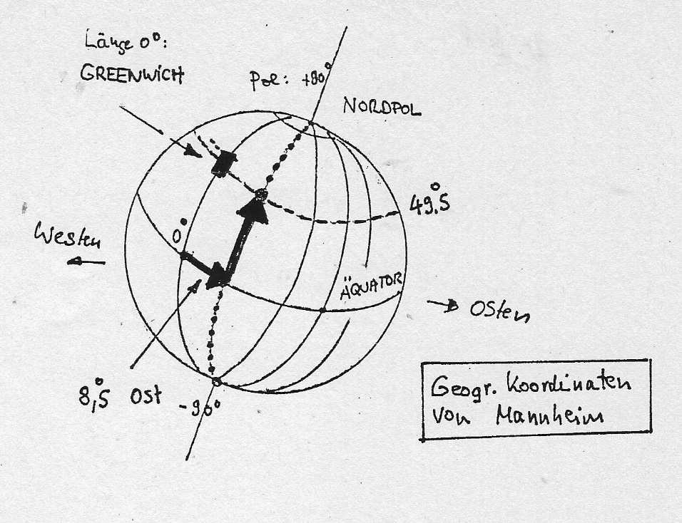
Koordinaten auf der Erde
Kugelkoordinaten
Längen- und Breitenkreise
0°: Äquator und Greenwich
Zählung Richtung Osten und Norden positiv
Mannheim: 8,5° Ost, 49,5° Nord
Geografische Koordinaten von Mannheim
Grafik: D.Bednarski

Slide 3
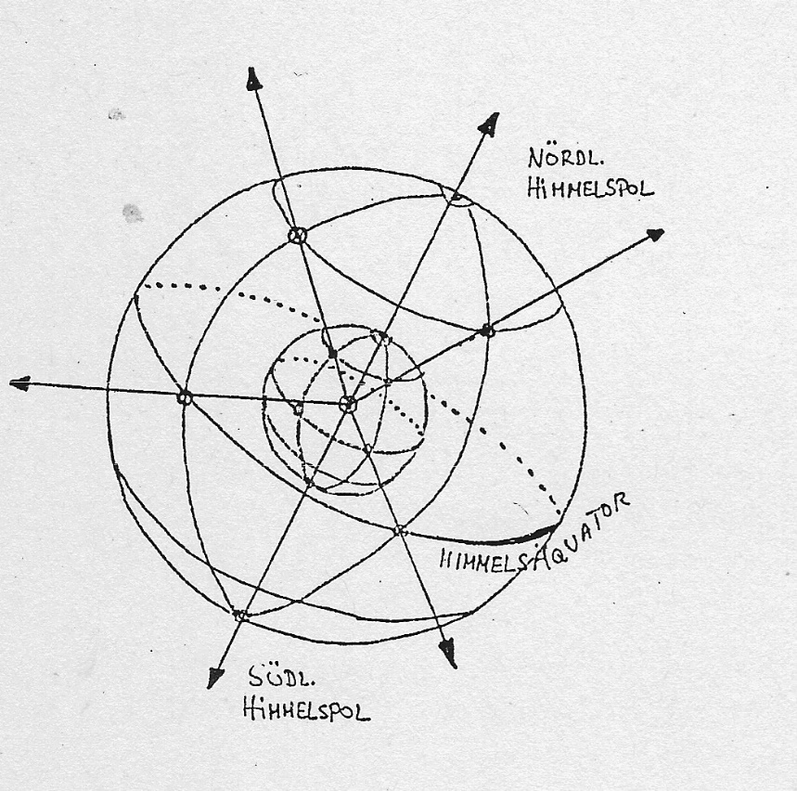
Projektion des irdischen Systems an den Himmel
Pole der Erde → Himmelspole
Ortsmeridian → Himmelsmeridian
Erdäquator → Himmelsäquator
Längen- und Breitenkreise auf der Erde → Längen- und Breitenkreise am Himmel
Grafik: D.Bednarski

Slide 4
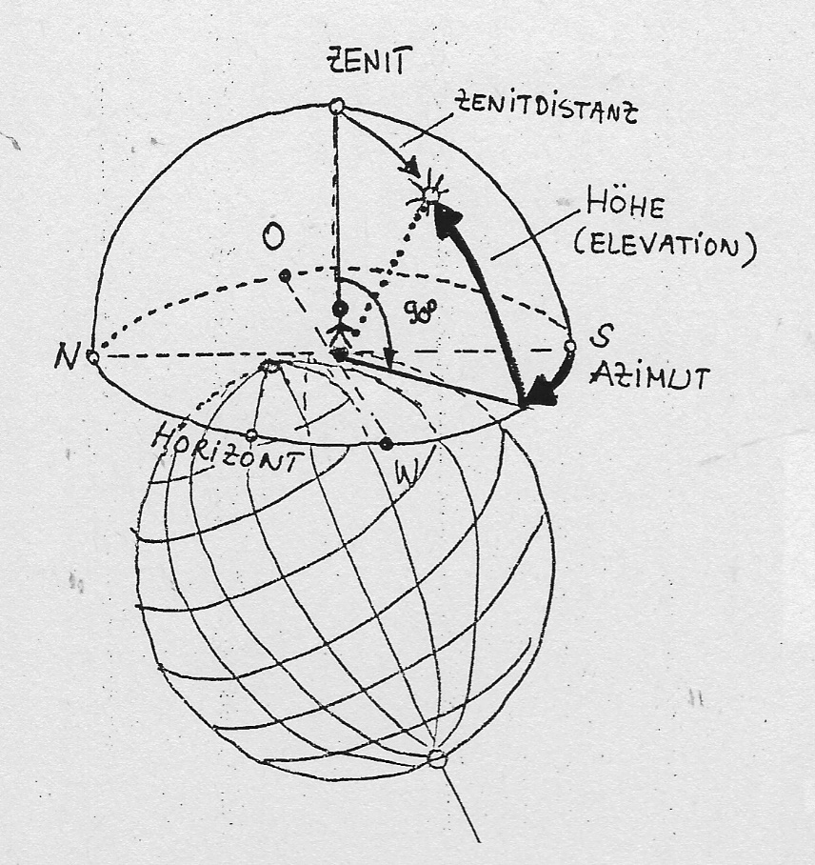
Das azimutale Koordinatensystem (Horizontsystem)
Azimutwinkel A: gemessen vom Südpunkt entlang des Horizonts von 0° bis 360°
Höhe h: gemessen auf einem Längenkreis vom Horizont (0°) zum Zenit (90°) bzw. Nadir (-90°)
Nachteil: fest mit der Erde verbundenes System → Koordinaten der Gestirne ändern sich räumlich und zeitlich
Grafik: D.Bednarski

Slide 5
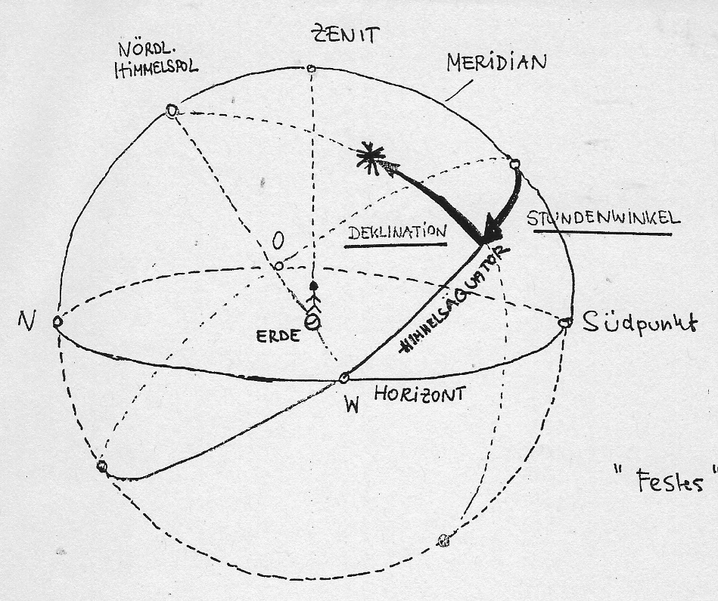
Das feste Äquatorsystem
Azimutwinkel → Stundenwinkel
  Stunden, Minuten und Sekunden
  Zählung beginnt am Ortsmeridian bei 0h, im Uhrzeigersinn positiv
Höhe → Deklination
  Zählung von 0° (Himmelsäquator) bis +90° (nördl. Himmelspol) bzw. -90° (südl. Himmelspol)
Grafik: D.Bednarski

Slide 6
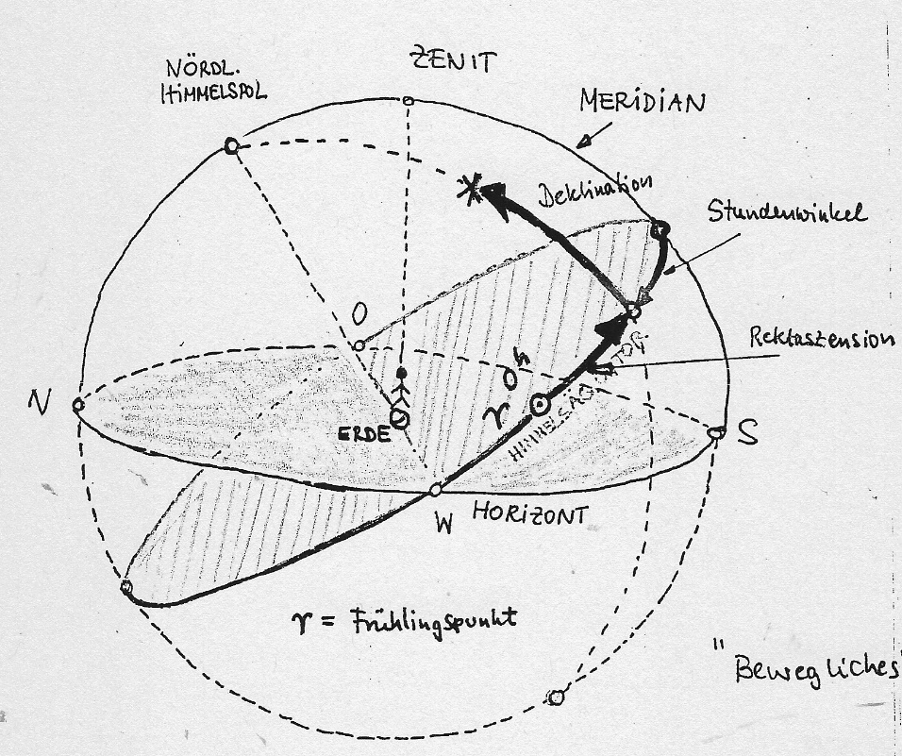
Das rotierende Äquatorsystem
Stundenwinkel → Rektaszension α
  Nullpunkt: Frühlingspunkt
  Winkelabstand in Stunden, Minuten und Sekunden
  Zählung im Gegenuhrzeigersinn
Deklination δ
Winkel räumlich und zeitlich konstant
Grafik: D.Bednarski

Slide 7
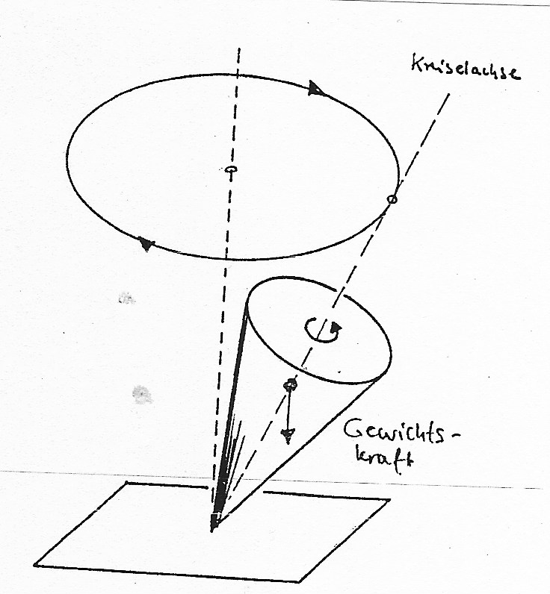
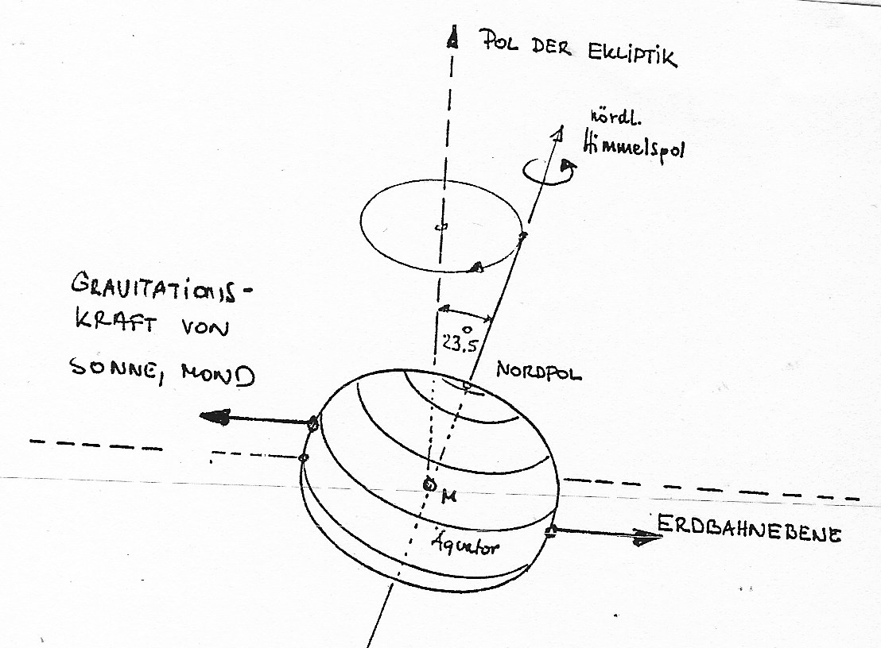
Präzession des Frühlingspunktes
Grafiken: D.Bednarski

